Slide 1
Санкт-Петербургское государственное бюджетное профессиональное образовательное учреждение «Автомеханический лицей»
ЭЛЕКТРОННЫЕ МЕТОДИЧЕСКИЕ МАТЕРИАЛЫ
ЭКОЛОГИЧЕСКИЙ ТУРНИР
Преподаватель
И.С. Николаева
Санкт-Петербург

Slide 2
«Человек родился быть господином, повелителем, царем природы, но мудрость, с которой он должен править, не дана ему от рождения: она приобретается учением»
Н. И. Лобачевский

Slide 3
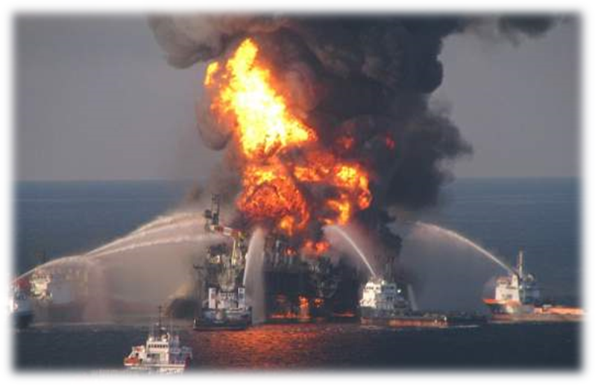
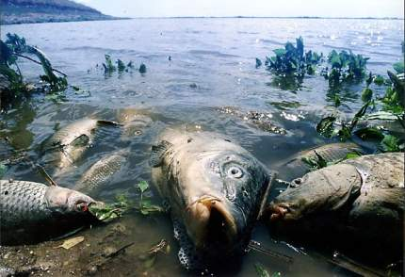
За многие миллионы лет все виды растений и животных приспособились друг к другу и в природе установилось природное равновесие. Если это равновесие нарушается, то может произойти экологическая катастрофа.
Экологическая катастрофа — необратимое изменение природных комплексов, связанное с массовой гибелью живых организмов.

Slide 5
Раунд 1.
Экология и физика
1

Slide 6
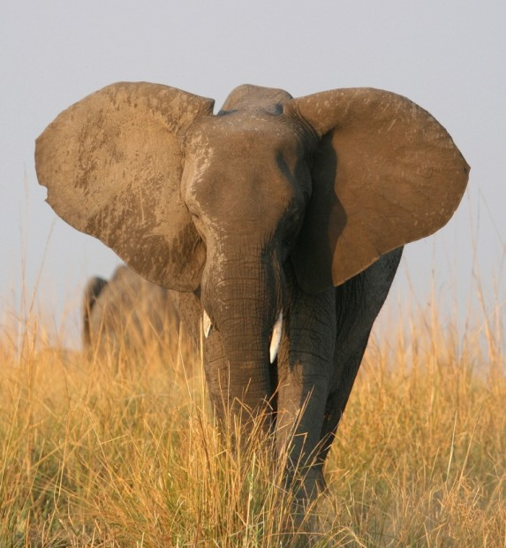
Задача 1.
Для чего в сильную жару слон расправляет уши против ветра?

Slide 7
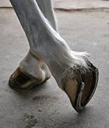
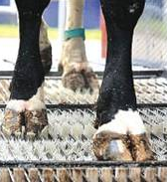
Задача 2. Кому легче и кому труднее передвигаться по заболочен-
ной почве— лошади или корове? Почему?

Slide 8
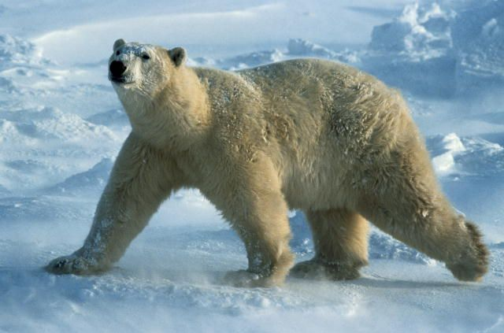
Задача 3. Природа снабдила полярных медведей белым мехом. Как устроена «шуба» медведя?

Slide 9
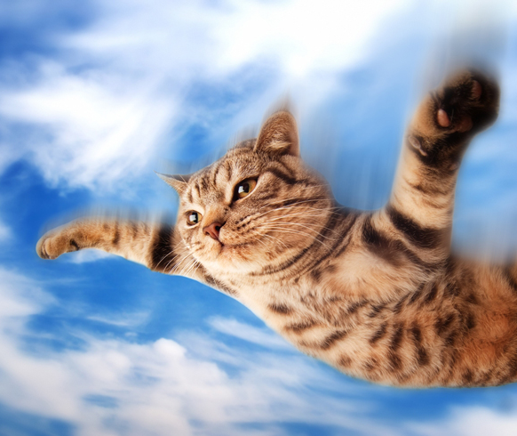
Задача 4. Почему при падении кошка чаще всего приземляется на лапы? Как объяснить этот факт?

Slide 10
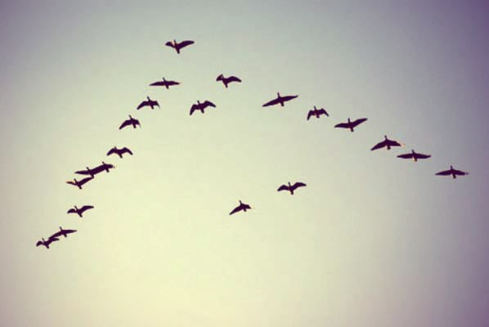
Задача 5. Почему крупные птицы во время дальних перелетов летят каким-либо строем (клином, косяком), а мелкие — неоформленной стаей?

Slide 11
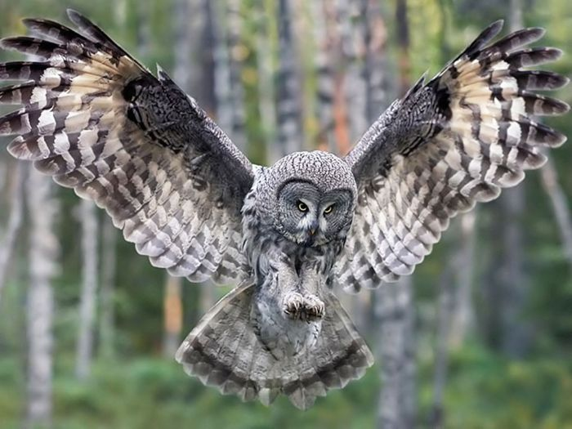
Задача 6. Как удаётся сове летать бесшумно?

Slide 12
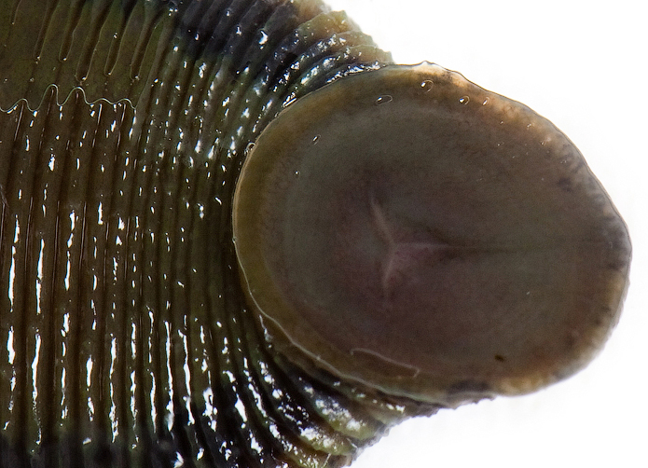
Задача 7. Каким образом пиявки присасываются к своей добыче?

Slide 13
Раунд 2.
Экология и биология
1

Slide 14
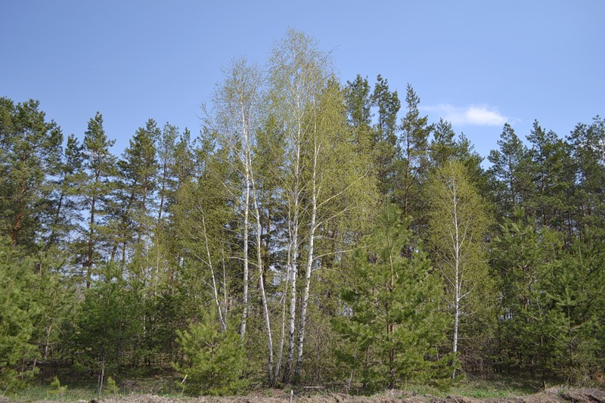
Задача 1.

Slide 15
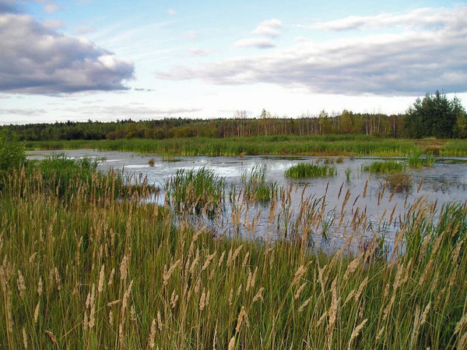
Задача 2. Осушаем мы болото – гибнет лес. Почему?

Slide 16
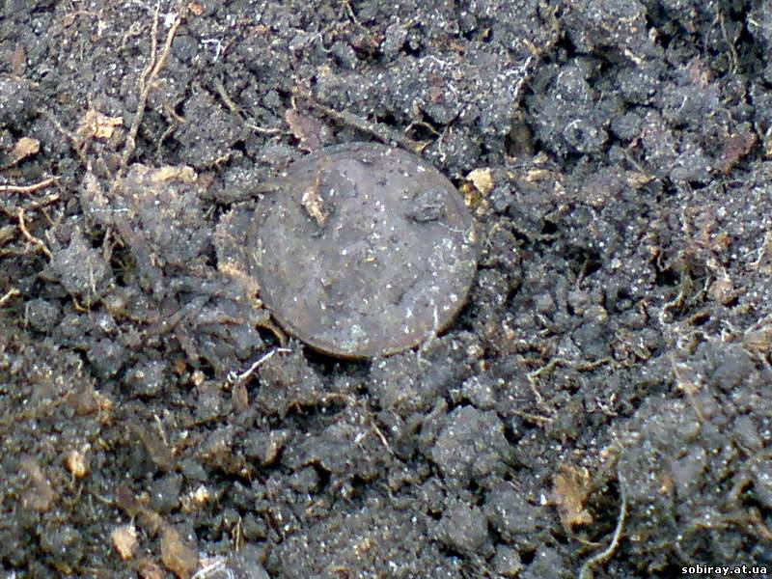
Задача 3. Как защитить от засорения консервными банками южные края, где нет морозов?

Slide 17
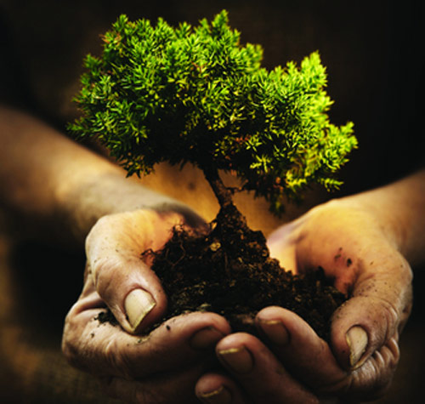
Задача 4.
Сила Земли. Какие уроки может извлечь житель современной цивилизации о Земле из мифа древних?

Slide 18
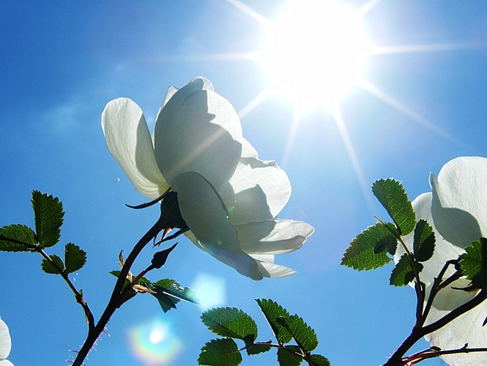
Задача 5. «СОЛНЦЕ СВОИМ ЛУЧИСТЫМ СВЕТОМ ДАЕТ ЖИЗНЬ». Объясните, как вы понимаете зависимость жизни от солнечного света?

Slide 19
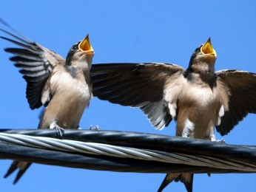
Задача 6.
Почему поют птицы? Назовите правила поведения в природе.

Slide 20
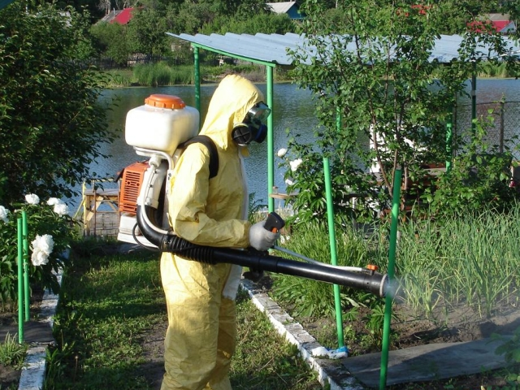
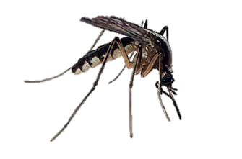
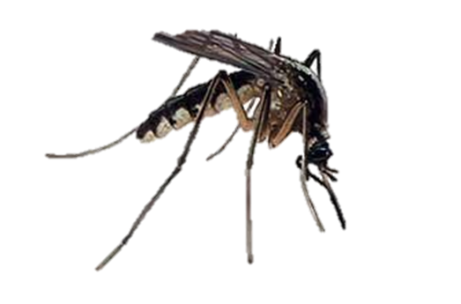
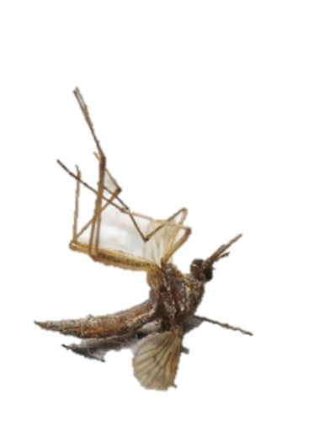
Задача 7. Стоит ли повсеместно уничтожать всех комаров?

Slide 21
Раунд 3.
Экология и математика

Slide 22
Раунд 4.
Экология и литература
1

Slide 23
Раунд 5.

Slide 24
Раунд 6.
Блиц-турнир

Slide 25
Раунд 7.
Биомузыка

Slide 26
Раунд 8.
Экологические термины

Slide 27
Берегите эти земли, эти воды,
Даже малую былиночку любя.
Берегите всех зверей внутри природы,
Убивайте лишь зверей внутри себя!
Е. Евтушенко

Slide 28
Поздравляем!

